Slide 1
Apuntes - Clase 9
Segmentación
Sistemas Operativos
Universidad de Antioquia
Facultad Ingeniería
Ingeniería de Sistemas

Slide 2
Memoria Física – Memoria Virtual
Operating system
Code
P1
Code
Data
Data
heap
0x200000
heap
stack
stack
Code
Code
P2
Data
Data
0x200000
heap
heap
stack
stack
Memoria Virtual
Mapeo
Memoria Física
Notes:
https://www.cse.iitb.ac.in/~mythili/os/anno_slides/lecture1.pdf

Slide 3
Address translation - Mapeo
Asociación entre direcciones virtuales y físicas
Mapa de memoria
OS
Code
VA
Data
Code
P
PA
Data
heap
heap
stack
stack
AT
Virtual Address
VA
Physical Address
PA
Notes:
https://www.cse.iitb.ac.in/~mythili/os/anno_slides/lecture1.pdf

Slide 4
Dynamic Relocation (base & bounds)
Registros asociados:
base: Almacena la dirección física (offset) a partir de la cual el address space de un proceso será mapeado.
bounds: Almacena el tamaño del address space.
Chip CPU
CPU
AT
VA
PA
MMU
base
bounds
Notes:
https://www.cse.iitb.ac.in/~mythili/os/anno_slides/lecture1.pdf

Slide 5
Traducción de direcciones usando Dynamic Relocation
1
0 <= VA < bounds
Chip CPU
2
PA = VA + base
CPU
MMU
bounds
base
base
bounds
Yes
VA
<
+
PA
No
Protection fault
Notes:
https://www.cse.iitb.ac.in/~mythili/os/anno_slides/lecture1.pdf

Slide 6
Ejemplo 1 - Clase anterior
Un proceso con un espacio de direccionamiento de 4KB fue asignado a una memoria física de 16KB. Teniendo en cuenta lo anterior, realizar la traducción de direcciones virtuales a físicas mostradas en la siguiente tabla:
Datos:
base = 16 KB
bounds = 4KB
Virtual Address (VA) | 0 <= VA < 4KB | PA = VA + 16KB
0 | OK | 0 + 16KB = 16KB
1 KB | OK | 1+ 16KB = 17KB
3300 | OK | 3300 + 16KB = 3300 + 16(1024)=19684
4400 | Error | Dirección fuera de rango
Notes:
https://www.cse.iitb.ac.in/~mythili/os/anno_slides/lecture1.pdf

Slide 7

Ejemplo 1 - Clase anterior
Datos:
base = 16 KB
bounds = 4KB
base
0 KB
16 KB
16 KB
Virtual Address (VA) | Physical Address (PA)
0 | 16KB
1 KB | 17KB
3300 | 19684
4400 | Dirección fuera de rango
Code
Code
1 KB
Data
17 KB
Data
heap
heap
3300
19684
bounds
stack
stack
base + bounds
4 KB
20 KB
4400
Notes:
https://www.cse.iitb.ac.in/~mythili/os/anno_slides/lecture1.pdf

Slide 8
Ejemplo 2
Suponga que se tienen dos procesos con un espacio de direcciones (Address Space) de 1KB. Estos procesos se mapean en memoria física (Physical Address) a partir de las direcciones 1 KB y 4KB respectivamente.
Dibuje un bosquejo de cómo queda la memoria física.
Si el proceso P1 ejecuta la instrucción load 100, R ¿A que dirección de memoria accediendo para obtener el valor que será llevado a R?
Si el proceso P2 ejecuta la instrucción load 100, R ¿A que dirección de memoria accediendo para obtener el valor que será llevado a R?
Analice la ejecución load 100, R para el proceso 1
Notes:
https://www.cse.iitb.ac.in/~mythili/os/anno_slides/lecture1.pdf

Slide 9
Ejemplo 2
Suponga que se tienen dos procesos con un espacio de direcciones (Address Space) de 1KB. Estos procesos se mapean en memoria física (Physical Address) a partir de las direcciones 1 KB y 4KB respectivamente.
Notes:
https://www.cse.iitb.ac.in/~mythili/os/anno_slides/lecture1.pdf

Slide 10
Ejemplo 2
Datos:
base(P1) = 1 KB
bounds(P1) = 1 KB
base(P2) = 4 KB
bounds(P2) = 1 KB
base(P1)
P1
1 KB
P1
base(P1) + bounds (P1)
bounds (P1)
2 KB
1 KB
P2
base(P2)
P2
4 KB
bounds (P2)
1 KB
base(P2) + bounds (P2)
5 KB
Notes:
https://www.cse.iitb.ac.in/~mythili/os/anno_slides/lecture1.pdf

Slide 11
Ejemplo 2
Datos:
base(P1) = 1 KB
bounds(P1) = 1 KB
VA = 100
PA(VA=100) = ?
Instrucción: load 100, R
PA(P1) = VA + base(P1)
PA(P1) = 100 + 1K = 100 + 1024 = 1124
0 <= VA < bounds
base(P1)
load 100, R
1 KB
P1
load 100, R
1124
P1
100
bounds (P1)
PA = VA + base
1 KB
base(P1) + bounds (P1)
2 KB
Notes:
https://www.cse.iitb.ac.in/~mythili/os/anno_slides/lecture1.pdf

Slide 12
Ejemplo 2
Datos:
base(P2) = 4 KB
bounds(P2) = 1 KB
VA = 100
PA(VA=100) = ?
Instrucción: load 100, R
PA(P2) = VA + base(P2)
PA(P2) = 100 + 1K = 100 + 4096 = 4196
PA = VA + base
base(P2)
load 100, R
4 KB
P2
load 100, R
4196
P1
100
0 <= VA < bounds
bounds (P2)
1 KB
base(P2) + bounds (P2)
5 KB
Notes:
https://www.cse.iitb.ac.in/~mythili/os/anno_slides/lecture1.pdf

Slide 13
Ejemplo 3
Análisis de la ejecución de la instrucción load 100, R para el proceso P1
Conversión de dirección lógica a física para P1: PA(VA = 100) = 1124
Se lanza el load a PA = 1124
Se pone el resultado en R.
bounds
base
1024
1024
CPU
base(P1)
load 100, R
1 KB
Yes
P1
100
<
+
1124
IR
load 100, R
R
No
Protection fault
base(P1) + bounds (P1)
2 KB
Notes:
https://www.cse.iitb.ac.in/~mythili/os/anno_slides/lecture1.pdf

Slide 14
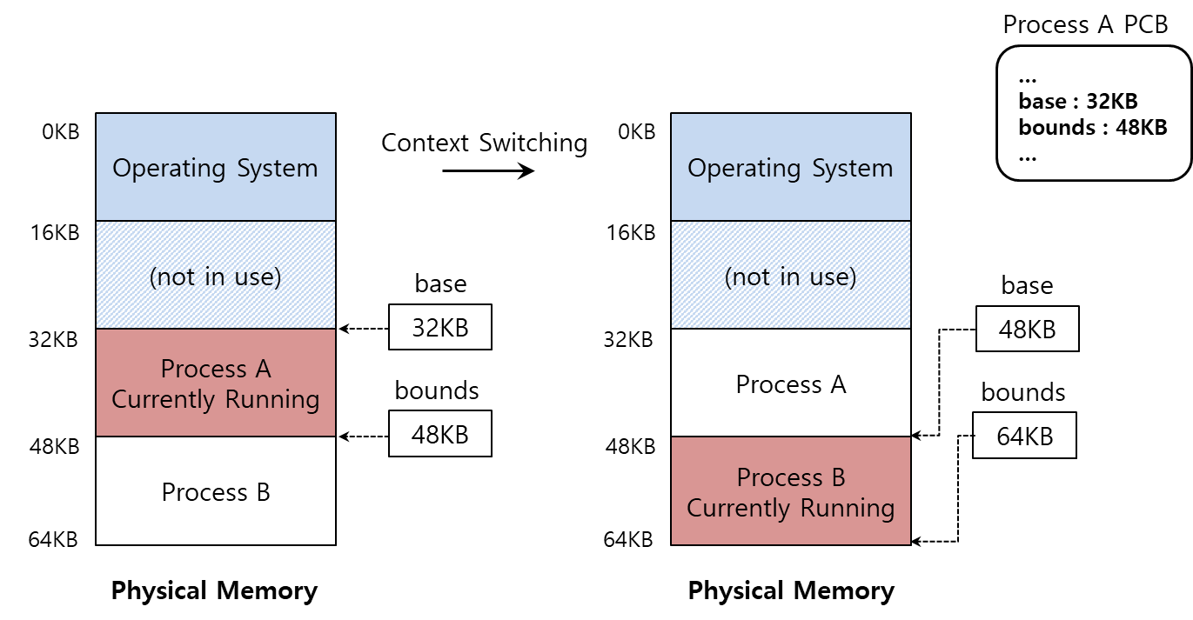
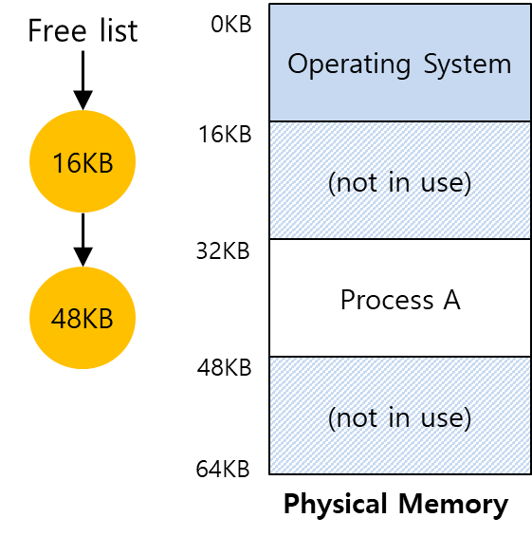
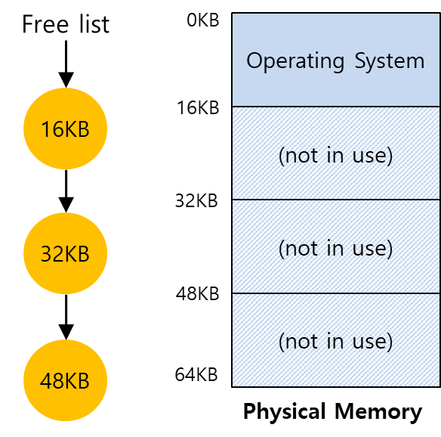
Acciones del sistema operativo
Creación de un proceso
Terminación de un proceso
Cambio de contexto
A
A
A
A
B
Notes:
https://www.cse.iitb.ac.in/~mythili/os/anno_slides/lecture1.pdf

Slide 15
Ventajas y desventajas de la reasignación dinámica (base & bound)
Ventajas | Desventajas
Rápida y simple. Ofrece protección Poco overhead (2 registros por proceso) | No es flexible. Gasto de memoria (sobre todo para espacios de direccionamiento grandes) → Fragmentación interna.
PCB(P1)
Chip CPU
P1
base
CPU
bounds
Code
Code
Data
Data
MMU
heap
heap
Fragmentación interna
PCB(P2)
base
stack
stack
P2
base
bounds
bounds

Slide 16
Pregunta clave
¿Como soportar grandes espacio de direcciones?
¿Cómo soportar un espacio de direcciones grande con un (potencial) espacio libre grande entre el stack y el heap?
Code
Code
Data
Data
heap
heap
Fragmentación interna
stack
stack
Notes:
Dinámicos o estáticos
Alto desempeño
Puede presentar problemas de sincronización (race condition).

Slide 17
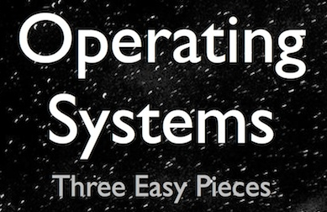
Segmentación
Segmento: porción contigua del espacio de direccionamiento (con un tamaño particular).
code
# | Segment
0 | Code
1 | data
2 | heap
3 | stack
data
Code
# | Segment
0 | code
1 | heap
2 | stack
heap
heap
stack
stack

Slide 18
Segmentación
Idea clave: Cada segmento puede ser ubicado en una parte diferentes de la memoria física.
Code
stack
segment | base | size
code
heap
stack
Code
heap
heap
stack

Slide 19
Segmentación
Cada segmento puede ser ubicado en una parte diferentes de la memoria física tiene sus propios registros base & bounds.
La MMU tendrá una tabla con tres pares de registros donde cada uno de estos pares estará relacionado a un segmento.
Chip CPU
CPU
Code
stack
Code
heap
MMU
segment | base | size
code
heap
stack
heap
stack

Slide 20
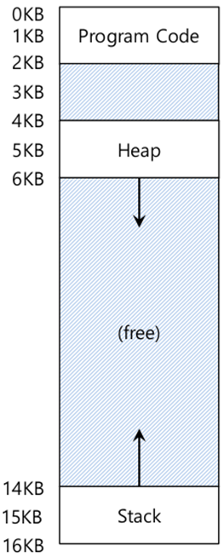
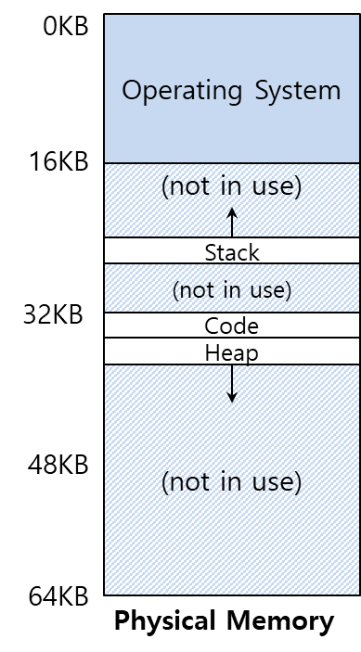
Traducción de direcciones (I)
AT
segment | base | size
code | 32K | 2K
heap | 34K | 2K
stack | 28K | 2K
VA
PA
Notes:
Cuda
OpenCL
OpenACC
X10
Chapel
UPC

Slide 21
Memoria virtual
Preguntas:
¿Cuántos bits son necesarios para direccionar la memoria física?
¿Cuál es el rango de direcciones?
¿Cuántos bits son necesarios para hacer referencia a cada uno de los segmentos?
Notes:
Cuda
OpenCL
OpenACC
X10
Chapel
UPC

Slide 22
Memoria física
Preguntas:
¿Cuántos bits son necesarios para direccionar la memoria física?
¿Cuál es el rango de direcciones?
¿Cuántos bits son necesarios para hacer referencia a cada uno de los segmentos?
Chip CPU
CPU
MMU
segment | base | size
code | 32K | 2K
heap | 34K | 2K
stack | 28K | 2K
Notes:
Cuda
OpenCL
OpenACC
X10
Chapel
UPC

Slide 23
Traducción de direcciones (I)
Pregunta:
Si VA = 100, ¿cual es el valor de PA?
segment | base | size
code | 32K | 2K
heap | 34K | 2K
stack | 28K | 2K
Notes:
Cuda
OpenCL
OpenACC
X10
Chapel
UPC

Slide 24
Traducción de direcciones (I)
Pregunta:
Si VA = 4200, ¿cual es el valor de PA?
segment | base | size
code | 32K | 2K
heap | 34K | 2K
stack | 28K | 2K
Notes:
Cuda
OpenCL
OpenACC
X10
Chapel
UPC

Slide 25
Traducción de direcciones (I)
Pregunta:
Si VA = 7K, ¿cual es el valor de PA?
segment | base | size
code | 32K | 2K
heap | 34K | 2K
stack | 28K | 2K
Notes:
Cuda
OpenCL
OpenACC
X10
Chapel
UPC

Slide 26
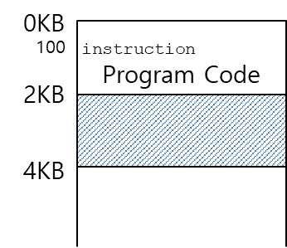
Traducción de direcciones (I)
Segmento code
En este segmento se cumple que: VA = offset
offset = VA
Donde:
offset: offset segmento code.
base: Valor del registro base del segmento code.
PA: Physical Address.
PA = offset + base(code)
0 <= offset < size(code)
segment | base | size
code | 32K | 2K
heap | 34K | 2K
stack | 28K | 2K
Notes:
Cuda
OpenCL
OpenACC
X10
Chapel
UPC

Slide 27
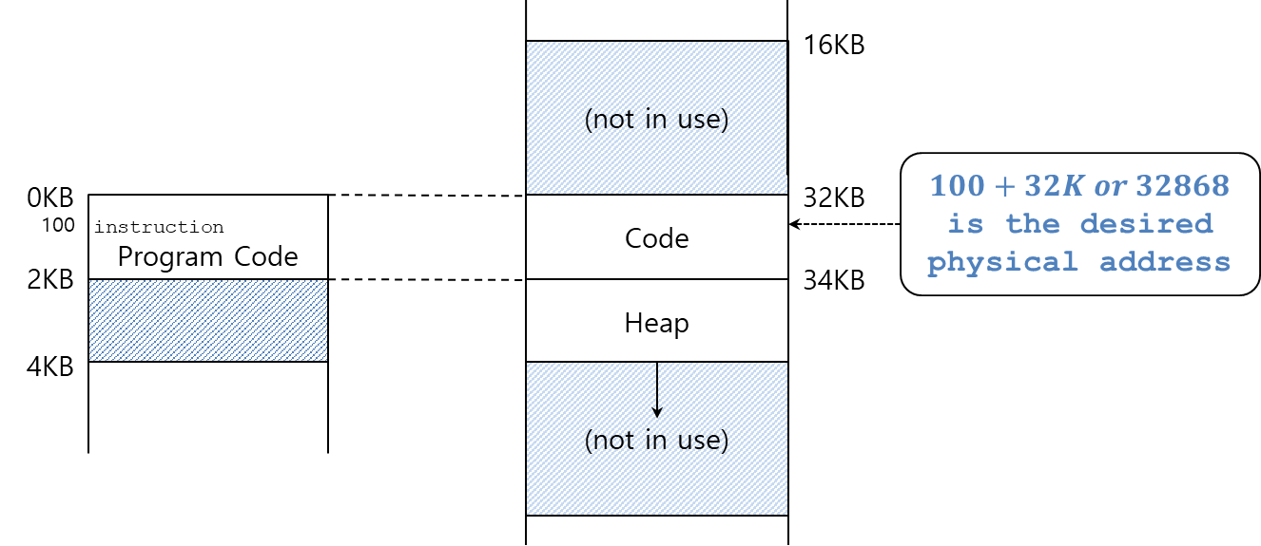
Traducción de direcciones (I)
Segmento code - Ejemplo
Chequear límites
Obtener la dirección física
Pregunta: ¿Cuál es la PA de VA = 100?
VA ubicada en el code: offset = VA = 100
0 <= offset < size(code)
segment | base | size
code | 32K | 2K
0 < 100 < 2K
PA = offset + base(code)
PA = 100 + 32K
PA = 100 + 32(1024)
PA = 32868
Notes:
Cuda
OpenCL
OpenACC
X10
Chapel
UPC

Slide 28
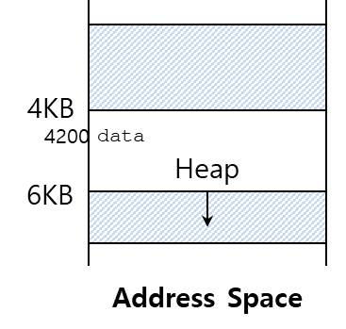
Traducción de direcciones (I)
Segmento heap
En este caso VA + offset no es la dirección física correcta
offset = VA - VA(heap)
PA = offset + base(heap)
0 <= offset < size(heap)
segment | base | size
code | 32K | 2K
heap | 34K | 2K
stack | 28K | 2K
Notes:
Cuda
OpenCL
OpenACC
X10
Chapel
UPC

Slide 29
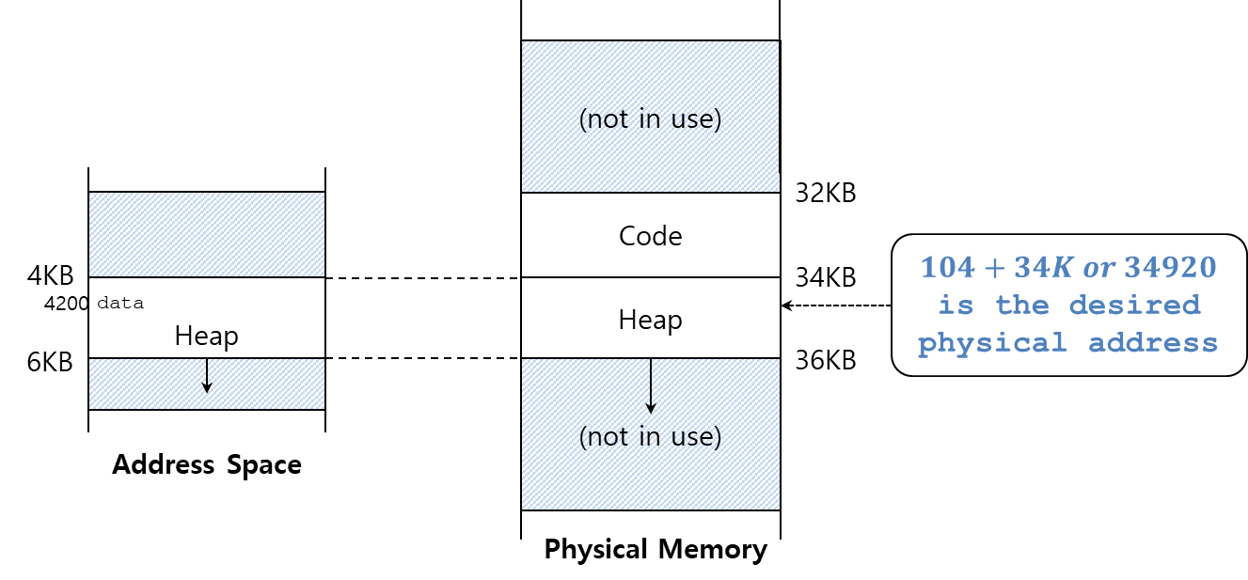
Traducción de direcciones (I)
Segmento heap
Obtener offset(heap)
Verificar límites
Obtener PA
Pregunta: ¿Cuál es la PA de VA = 4200?
Va ubicada en el heap: VA = 4200
offset = VA - VA(heap)
offset = 4200 - 4K
offset = 4200 - 4(1024)
offset = 104
segment | base | size
heap | 34K | 2K
0 <= offset < size(heap)
0 < 104 < 2K
PA = offset + base(heap)
PA = offset + base(heap)
PA = 104 + 34K
PA = 104 + 34(1024)
PA = 34920
Notes:
Cuda
OpenCL
OpenACC
X10
Chapel
UPC

Slide 30
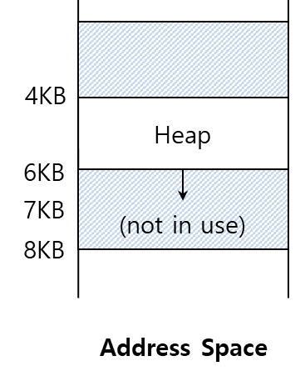
Traducción de direcciones (I)
Fallo de segmentación - segmentation fault
Acceso a una dirección ilegal
segment | base | size
code | 32K | 2K
heap | 34K | 2K
stack | 28K | 2K
Notes:
Cuda
OpenCL
OpenACC
X10
Chapel
UPC

Slide 31
Traducción de direcciones (I)
Segmento heap
Verificar límites
Pregunta: ¿Cuál es la PA de VA = 7K?
La dirección se encuentra más allá del heap
offset = VA - VA(heap)
offset = 7K - 4K
offset = 3K
0 <= offset < size(heap)
0 <= 3K < 2K
Como la dirección a la que se hace referencia está fuera de los límites, el Sistema Operativo lanza un fallo de segmentación
Notes:
Cuda
OpenCL
OpenACC
X10
Chapel
UPC

Slide 32
Referenciando un segmento
Ejemplo:
Dado el espacio de direcciones mostrado en la siguiente figura ¿Cuántos bits son necesarios para direccionar?
Datos:
size(VM) = 16K (tamaño de la memoria virtual)
n = ? (Número de bits necesarios para direccionar)
2^n = 16K
2^n = 16(2^10)
2^n = (2^4)(2^10)
2^n = 2^14
log2(2^n) = log2(2^14)
n = 14
Solución: Se necesitan 14 bits.
VA
14 bits
Notes:
https://www.cse.iitb.ac.in/~mythili/os/anno_slides/lecture1.pdf

Slide 33
Referenciando un segmento
Ejemplo:
Anteriormente se demostró que con 14 bits se puede direccionar una memoria de 16K. Se tienen 3 segmentos de modo que: ¿Como sabemos a cuál segmento pertenece una dirección determinada?
segment | bits
code | 00
heap | 01
stack | 11
--- | 10
13 | 12 | 11 | 10 | 9 | 8 | 7 | 6 | 5 | 4 | 3 | 2 | 1 | 0
VA
segment
offset
Notes:
https://www.cse.iitb.ac.in/~mythili/os/anno_slides/lecture1.pdf

Slide 34
Referenciando un segmento
Explicit approach:
Divide el espacio de direccionamiento de tal manera que una dirección virtual está compuesta por dos partes [segment|offset]
segment: Compuesto por los bits más significativos (top bits) de la dirección lógica.
Offset dentro del segmento elegido: Parte compuesta por los bits menos significativos que hace referencia al offset respecto al segmento seleccionado.
segment | bits
code | 00
heap | 01
stack | 11
--- | 10
13 | 12 | 11 | 10 | 9 | 8 | 7 | 6 | 5 | 4 | 3 | 2 | 1 | 0
VA
segment
offset
Notes:
https://www.cse.iitb.ac.in/~mythili/os/anno_slides/lecture1.pdf

Slide 35
Referenciando un segmento
Ejemplo:
Dada la dirección virtual VA = 4200 ¿Cual es el segmento al que pertenece?
VA = 4200 = 01 0000 0110 1000
00000000000000
Code
bits | segment | base | size
00 | code | 32K | 2K
01 | heap | 34K | 2K
11 | stack | 28K | 2K
--- | --- | --- | ---
00111111111111
01000000000000
heap
000001101000
10000001101000
00111111111111
13 | 12 | 11 | 10 | 9 | 8 | 7 | 6 | 5 | 4 | 3 | 2 | 1 | 0
0 | 1 | 0 | 0 | 0 | 0 | 0 | 1 | 1 | 0 | 1 | 0 | 0 | 0
VA
11000000000000
stack
11111111111111
heap
offset
Notes:
https://www.cse.iitb.ac.in/~mythili/os/anno_slides/lecture1.pdf

Slide 36
Referenciando un segmento
Ejemplo:
Si se tiene una memoria física de 64K ¿Cuántos bits son necesarios para direccionarla?
Datos:
size(PM) = 64K (tamaño de la memoria física)
n = ? (Número de bits necesarios para direccionar la memoria física)
2^n = 64K
2^n = 64(2^10)
2^n = (2^6)(2^10)
2^n = 2^16
log2(2^n) = log2(2^16)
n = 16
15 | 14 | 13 | 12 | 11 | 10 | 9 | 8 | 7 | 6 | 5 | 4 | 3 | 2 | 1 | 0
PA
Notes:
https://www.cse.iitb.ac.in/~mythili/os/anno_slides/lecture1.pdf

Slide 37
Referenciando un segmento
Ejemplo:
Teniendo en cuenta lo anterior ¿Cual la dirección física asociada?
13 | 12 | 11 | 10 | 9 | 8 | 7 | 6 | 5 | 4 | 3 | 2 | 1 | 0
0 | 1 | 0 | 0 | 0 | 0 | 0 | 1 | 1 | 0 | 1 | 0 | 0 | 0
VA = 4200 = 01 0000 0110 1000
segment: heap
offset: 0000 0110 1000 = 0x068 = 104
VA
bits | segment | base | size
00 | code | 32K | 2K
01 | heap | 34K | 2K
11 | stack | 28K | 2K
--- | --- | --- | ---
heap
offset
4K
4200
heap
104
6K
PA = 34920 = 1000 1000 0110 1000
Notes:
https://www.cse.iitb.ac.in/~mythili/os/anno_slides/lecture1.pdf

Slide 38
Referenciando un segmento
Ejemplo:
13 | 12 | 11 | 10 | 9 | 8 | 7 | 6 | 5 | 4 | 3 | 2 | 1 | 0
0 | 1 | 0 | 0 | 0 | 0 | 0 | 1 | 1 | 0 | 1 | 0 | 0 | 0
VA
heap
offset
4K
104
34K
4200
heap
34920
heap
104
AT
6K
VA
PA
36K
4200
34920
15 | 14 | 13 | 12 | 11 | 10 | 9 | 8 | 7 | 6 | 5 | 4 | 3 | 2 | 1 | 0
1 | 0 | 0 | 0 | 1 | 0 | 0 | 0 | 0 | 1 | 1 | 0 | 1 | 0 | 0 | 0
PA
Notes:
https://www.cse.iitb.ac.in/~mythili/os/anno_slides/lecture1.pdf

Slide 39



Traducción de direcciones - Pseudocódigo
1 // get top 2 bits of 14-bit VA
2 Segment = (VirtualAddress & SEG_MASK) >> SEG_SHIFT
3 // now get offset
4 Offset = VirtualAddress & OFFSET_MASK
5 if (Offset >= Bounds[Segment])
6 RaiseException(PROTECTION_FAULT)
7 else
8 PhysAddr = Base[Segment] + Offset
9 Register = AccessMemory(PhysAddr)
bits | segment | base | size
00 | code | 32K | 2K
01 | heap | 34K | 2K
11 | stack | 28K | 2K
--- | --- | --- | ---
SEG_MASK = 0x3000(11000000000000)
SEG_SHIFT = 12
OFFSET_MASK = 0xFFF (00111111111111)
Notes:
https://www.cse.iitb.ac.in/~mythili/os/anno_slides/lecture1.pdf

Slide 40
Traducción de direcciones (II)
Segmento stack (pila)
La pila crece hacia atras (grows background)
Es necesario agregar soporte de hardware adicional que indique el sentido de crecimiento del segmento:
0: Crecimiento en dirección negativa
1: Crecimiento en dirección positiva
segment | base | size (max 4K) | Grows Positive?
code(00) | 32K | 2K | 1
heap(01) | 34K | 2K | 1
stack(11) | 28K | 2K | 0
Segment Registers (With Negative-Growth Support)
Notes:
Dinámicos o estáticos
Alto desempeño
Puede presentar problemas de sincronización (race condition).

Slide 41
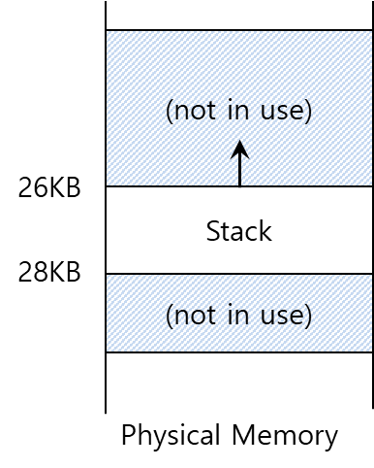
Traducción de direcciones (II)
Segmento stack (pila)
segment | base | size (max 4K) | Grows Positive?
code(00) | 32K | 2K | 1
heap(01) | 34K | 2K | 1
stack(11) | 28K | 2K | 0
Segment Registers (With Negative-Growth Support)
Notes:
Dinámicos o estáticos
Alto desempeño
Puede presentar problemas de sincronización (race condition).

Slide 42
Traducción de direcciones (II)
Ejemplo
Para el mismo ejemplo que se ha venido trabajando y teniendo en cuenta los segmentos mostrados en la tabla adjunta. Si VA = 15K, determine:
¿A cuál segmento pertenece dicha VA?
¿Cual es el offset?
¿Cual es la dirección física?
segment | base | size (max 4K) | Grows Positive?
code(00) | 32K | 2K | 1
heap(01) | 34K | 2K | 1
stack(11) | 28K | 2K | 0

Slide 43
Traducción de direcciones (I)
Pregunta:
Si VA = 15K, ¿cual es el valor de PA?
segment | base | size
code | 32K | 2K
heap | 34K | 2K
stack | 28K | 2K
Notes:
Cuda
OpenCL
OpenACC
X10
Chapel
UPC

Slide 44
Traducción de direcciones (II)
Datos ejemplo
VA = 15K
seg(VA) = ?
segment | base | size (max 4K) | Grows Positive?
code(00) | 32K | 2K | 1
heap(01) | 34K | 2K | 1
stack(11) | 28K | 2K | 0
VA = 15K = 15(2^10) = 15(1024) = 15360 = 0x3C00
13 | 12 | 11 | 10 | 9 | 8 | 7 | 6 | 5 | 4 | 3 | 2 | 1 | 0
1 | 1 | 1 | 1 | 0 | 0 | 0 | 0 | 0 | 0 | 0 | 0 | 0 | 0
VA
segment
offset
Segmento: stack
offset: ____
Notes:
Dinámicos o estáticos
Alto desempeño
Puede presentar problemas de sincronización (race condition).

Slide 45
Traducción de direcciones (II)
Datos ejemplo
VA = 15K
offset(VA) = ?
segment | base | size (max 4K) | Grows Positive?
code(00) | 32K | 2K | 1
heap(01) | 34K | 2K | 1
stack(11) | 28K | 2K | 0
13 | 12 | 11 | 10 | 9 | 8 | 7 | 6 | 5 | 4 | 3 | 2 | 1 | 0
1 | 1 | 1 | 1 | 0 | 0 | 0 | 0 | 0 | 0 | 0 | 0 | 0 | 0
VA
segment
offset
offset = 1100 0000 0000 = 0xC00 = 3072
offset = 3072/1024 = 3K
Segmento: stack
offset: 3K
Notes:
Dinámicos o estáticos
Alto desempeño
Puede presentar problemas de sincronización (race condition).

Slide 46
Traducción de direcciones (II)
Datos ejemplo
VA = 15K
offset(VA) = ?
segment | base | size (max 4K) | Grows Positive?
code(00) | 32K | 2K | 1
heap(01) | 34K | 2K | 1
stack(11) | 28K | 2K | 0
13 | 12 | 11 | 10 | 9 | 8 | 7 | 6 | 5 | 4 | 3 | 2 | 1 | 0
1 | 1 | 1 | 1 | 0 | 0 | 0 | 0 | 0 | 0 | 0 | 0 | 0 | 0
VA
segment
offset
4K (max)
3K (offset)
segment = stack
offset = 3K
14K
stack
15K
16K
1K (grows bg)
Para el offset hay 12 bits, por lo tanto el offset máximo será:
offset(max) = 2^12 = 4096 = 4K (max)
Notes:
Dinámicos o estáticos
Alto desempeño
Puede presentar problemas de sincronización (race condition).

Slide 47
Traducción de direcciones (II)
Segmento stack (pila)
VA = [11|1100000000]
segment = stack
offset = 3K
offset(stack) = offset - offset(max)
PA = base(stack) + offset(stack)
Cálculo de la dirección física (PA):
offset(stack) = 3K - 4K = -1K
26K
3K (offset)
27K
stack
4K (max)
1K (grows bg)
PA = 28 + (-1K) = 27K
28K
14K
stack
15K
16K
1K (grows bg)
Notes:
Dinámicos o estáticos
Alto desempeño
Puede presentar problemas de sincronización (race condition).

Slide 48
Traducción de direcciones (II)
Ejemplo
segment | base | size (max 4K) | Grows Positive?
code(00) | 32K | 2K | 1
heap(01) | 34K | 2K | 1
stack(11) | 28K | 2K | 0
13 | 12 | 11 | 10 | 9 | 8 | 7 | 6 | 5 | 4 | 3 | 2 | 1 | 0
1 | 1 | 1 | 1 | 0 | 0 | 0 | 0 | 0 | 0 | 0 | 0 | 0 | 0
VA
heap
offset
4K (max)
3K (offset)
AT
26K
VA
PA
27K
stack
14K
28K
1K (grows bg)
15K
stack
16K
1K (grows bg)
15 | 14 | 13 | 12 | 11 | 10 | 9 | 8 | 7 | 6 | 5 | 4 | 3 | 2 | 1 | 0
0 | 1 | 1 | 0 | 1 | 1 | 0 | 0 | 0 | 0 | 0 | 0 | 0 | 0 | 0 | 0
PA
Notes:
Dinámicos o estáticos
Alto desempeño
Puede presentar problemas de sincronización (race condition).

Slide 49
Traducción de direcciones - Simulación
Ejemplo:
Un proceso con un espacio de direccionamiento de 16KB fue asignado a una memoria física de 64k. Teniendo en cuenta el formato del simulador (link), los segmentos se definen de la siguiente manera:
Configure el comando del simulador para describir la distribución de memoria del ejemplo.
Obtenga las direcciones físicas (PA) asociadas a las direcciones virtuales: 100, 4200, 7K y 15K.
segment | base | size | Positive?
Seg0 (code + heap) | 32K | 6K | 1
Seg1 (stack) | 28K | 2K | 0
Notes:
MPI (Message Passing Interface)
RPC (Remote Procedure Calls)
Java RMI (Remote Method Invocation)

Slide 50
Traducción de direcciones - Simulación
Simulador: A continuación se muestra el comando básico para definir los la memoria virtual y la distribución de los segmentos tanto en memoria virtual como en memoria física (las direcciones virtuales se generan en este caso aleatoriamente):
./segmentation.py -a 16k -p 64k -b 32k -l 6k -B 28k -L 2k -s 22
---------------------- [0k] ---> virtual address 0
| seg0 |
| (code + heap) |
| | |
| V |
|-------------------| [6k]
| |
| |
| (unallocated) |
| |
| |
|-------------------| [14k]
| Λ |
| | |
| seg1 |
| (stack) |
|-------------------| [16k] ---> virtual address max (size of address space)
Notes:
MPI (Message Passing Interface)
RPC (Remote Procedure Calls)
Java RMI (Remote Method Invocation)

Slide 51
Traducción de direcciones - Simulación
Simulador: A continuación se muestra el comando básico para definir los la memoria virtual y la distribución de los segmentos tanto en memoria virtual como en memoria física. En este caso se pasan las direcciones virtuales a mapear (100, 4200, 7K y 15K).
./segmentation.py -A 100,4200,7096,15360 1 -a 16k -p 64k -b 32k -l 6k -B 28k -L 2k
ARG seed 0
ARG address space size 16k
ARG phys mem size 64k
Segment register information:
Segment 0 base (grows positive) : 0x00008000 (decimal 32768)
Segment 0 limit : 6144
Segment 1 base (grows negative) : 0x00007000 (decimal 28672)
Segment 1 limit : 2048
Virtual Address Trace
VA 0: 0x00000064 (decimal: 100) --> PA or segmentation violation?
VA 1: 0x00001068 (decimal: 4200) --> PA or segmentation violation?
VA 2: 0x00001bb8 (decimal: 7096) --> PA or segmentation violation?
VA 3: 0x00003c00 (decimal: 15360) --> PA or segmentation violation?
...
Notes:
MPI (Message Passing Interface)
RPC (Remote Procedure Calls)
Java RMI (Remote Method Invocation)

Slide 52
Traducción de direcciones - Simulación
Simulador: A continuación se muestra el comando básico para definir los la memoria virtual y la distribución de los segmentos tanto en memoria virtual como en memoria física. En este caso se muestran las direcciones virtuales a mapear (100, 4200, 7K y 15K) y sus respectivas direcciones físicas en los casos donde es posible.
./segmentation.py -A 100,4200,7096,15360 1 -a 16k -p 64k -b 32k -l 6k -B 28k -L 2k -c
ARG seed 0
ARG address space size 16k
ARG phys mem size 64k
Segment register information:
Segment 0 base (grows positive) : 0x00008000 (decimal 32768)
Segment 0 limit : 6144
Segment 1 base (grows negative) : 0x00007000 (decimal 28672)
Segment 1 limit : 2048
Virtual Address Trace
VA 0: 0x00000064 (decimal: 100) --> VALID in SEG0: 0x00008064 (decimal: 32868)
VA 1: 0x00001068 (decimal: 4200) --> VALID in SEG0: 0x00009068 (decimal: 36968)
VA 2: 0x00001bb8 (decimal: 7096) --> SEGMENTATION VIOLATION (SEG0)
VA 3: 0x00003c00 (decimal: 15360) --> VALID in SEG1: 0x00006c00 (decimal: 27648)
...
Notes:
MPI (Message Passing Interface)
RPC (Remote Procedure Calls)
Java RMI (Remote Method Invocation)

Slide 53
Segmentos compartidos
Escenario
¿Que pasa cuando se ejecutan dos procesos con la misma imagen?
Algunos segmentos (como el segmento de código) podrían compartirse
Code
P1
stack
(R/W)
heap
Code
(R/X) Segmento compartido
stack
stack
(R/W)
Code
heap
(R/W)
P2
heap
heap
(R/W)
stack

Slide 54
Segmentos compartidos
Escenario
¿Que pasa cuando se ejecutan dos procesos con la misma imagen?
Algunos segmentos (como el segmento de código) podrían compartirse
Code
¿Cómo hacerlo?
Se agrega HW adicional usando bits de protección para indicar los permisos de un segmento en particular:
R: Lectura
W: Escritura
X: Ejecución
P1
stack
heap
Code
stack
stack
Code
heap
P2
heap
heap
stack

Slide 55
Segmentos compartidos
Escenario
¿Que pasa cuando se ejecutan dos procesos con la misma imagen?
Algunos segmentos (como el segmento de código) podrían compartirse
Code
P1
stack
segment | base | size (max 4K) | Grows Positive? | Protección
code(00) | 32K | 2K | 1 | Read-Execute
heap(01) | 34K | 2K | 1 | Read-Write
stack(11) | 28K | 2K | 0 | Read-Write
heap
Code
stack
stack
Code
heap
P2
heap
Segment Register Values (with Protection)
heap
stack

Slide 56
Hardware de segmentación
segment | base | size (max 4K) | Grows Positive? | Protection
code(00) | 32K | 2K | 1 | Read-Execute
heap(01) | 34K | 2K | 1 | Read-Write
stack(11) | 28K | 2K | 0 | Read-Write
PA
0x8868
34K
<
Yes
heap
104
VA
01 | 000001101000
+
No
36K
0x068 = 104
Protection fault
Notes:
Cuda
OpenCL
OpenACC
X10
Chapel
UPC

Slide 57


Segmentation granularity
Grano grueso (Coarse-grained) | Grano fino (Fined-grained)
Se utilizan pocos segmentos relativamente grandes (ej: code, heap, stack) | Emplea muchos segmentos pequeños Mayor flexibilidad. Requiere más soporte de hw (Tabla de segmentos).

Slide 58
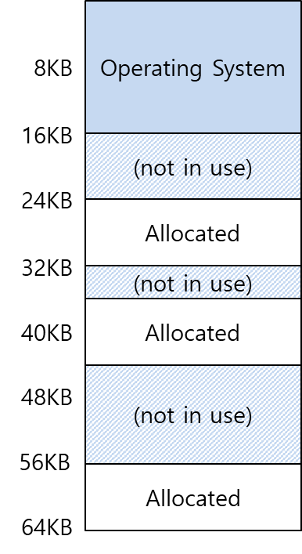
Ventajas y desventajas de la segmentación
Ventajas | Desventajas
Permite espacios de direcciones pequeños. El stack y el heap pueden crecer independientemente. Ahorro de memoria al compartir segmentos. Facilita la protección de los segmentos. | Fragmentación externa: Pequeños huecos de espacio libre en memoria física difíciles de utilizar
Ejemplo: Dada la siguiente memoria fisica, responder:
¿Cuanta memoria memoria tiene ocupada?
Rta: 40K
¿Cuanta memoria libre?
Rta: 24K, pero no están contiguos los segmentos.
¿Es posible ubicar un segmento con un tamaño de 20K?
Rta: No es posible
Notes:
Dinámicos o estáticos
Alto desempeño
Puede presentar problemas de sincronización (race condition).

Slide 59
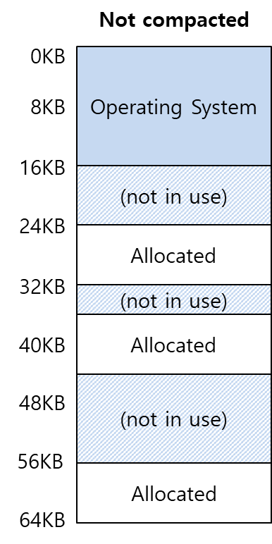
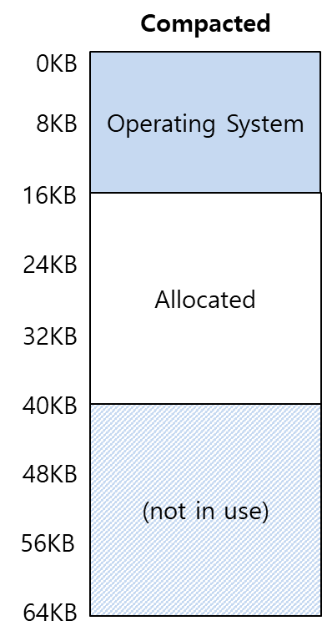
Compactación
Reorganización de los segmentos existentes en memoria física
Proceso Costoso:
Detener procesos en ejecución
Copiar datos en un nuevo lugar
Cambiar valores de los registro para el segmento
Compactación
Algoritmos de ubicación:
Best-fit
First-fit
Worse-fit

Slide 60
Referencias
Operating Systems Three Easy Pieces (website: Capítulo 16)
Videos de youtube: Clase 7- Segmentación (link).
Página de Remzi H. Arpaci-Dusseau (link)
Operating System Concepts - Tenth Edition (website)
Operating Systems Notes (link)
https://github.com/Aniruddha-Tapas/Operating-Systems-Notes/blob/master/1-Overview.md
https://myaut.github.io/dtrace-stap-book/kernel/proc.html
https://myaut.github.io/dtrace-stap-book/index.html
https://www.technologyuk.net/computing/computer-software/operating-systems/operating-system-utilities.shtml
http://www.it.uu.se/education/course/homepage/os/vt18/module-4/simple-threads/
https://courses.cs.duke.edu/spring19/compsci590.1/slides/
http://csl.snu.ac.kr/courses/4190.307/2020-1/
https://fog.misty.com/perry/
https://fog.misty.com/perry/os/
Notes:
Cuda
OpenCL
OpenACC
X10
Chapel
UPC

